Slide 1
Thème III : vie politique et société en France. Chapitre 3 : La Vème République à l’épreuve de la durée. Comment les joueurs de football illustrent-ils l’évolution de l’immigration en France et les transformations de la société? Quels débats la traversent? Séance préparée par Ingrid BABILOTTE,
construite à partir :
- d’extraits du dossier thématique « football et immigration » issu du site du Musée de l’Histoire de l’immigration, dont l’auteur est : Paul Dietschy, maître de conférences à l’Université de Franche-Comté, UFR STAPS, UFR d’histoire. - d’un document du manuel NATHAN 3è.

Slide 2
Plan de la présentation de la séance : Comment les joueurs de football illustrent-ils l’évolution de l’immigration en France et les transformations de la société? Quels débats la traversent?
Vignette 3 : Le fil directeur de la séance et sa place dans le thème III d’Histoire.
Vignettes 4-5 : A / les années 1950, les effets de la décolonisation et l’intégration.
Vignettes 6-7 : B / 1998- années 2000, l’immigration médiatisée, un objet de débat de société réactivé.
Vignette 8 : Document 3 p 33 extrait du manuel : (dir) HAZARD-TOURILLON Anne-Marie, FELLAHI Armelle, Histoire géographie 3e, programme 2012, Nathan, 2012, ISBN: 978-2-09-171750-0)
Chaque vignette présentant les documents est suivie de la mise en œuvre suggérée.
Le programme traite de l’évolution de l’immigration en France depuis 1945, on n’insistera donc pas sur la période 1900-1940 avec les élèves mais cela permet de faire une remise en contexte et d’aborder la « seconde génération » d’immigrés et l’intégration.

Slide 3
Fil directeur du chapitre 3 :
Comment un régime fortement lié à la personne de son fondateur, s’enracine-t-il et évolue-t-il pour répondre à de nouvelles attentes de la société ?
Fil directeur de la séance proposée :
Comment les joueurs de football illustrent-ils l’évolution de l’immigration en France et les transformations de la société ? Quels débats la traversent?
« La société française connait des transformations profondes sur l’ensemble de la période, notamment par l’immigration. Cette immigration continue tout à la fois de nourrir et transformer la société, mais aussi de servir d’exutoire à des crispations diverses. » (Fiche éduscol)
Vocabulaire de la séance proposée:
Débat de société, racisme, xénophobie, immigration, intégration, étranger, immigré, politique de regroupement familial, immigration « choisie ».

Slide 4
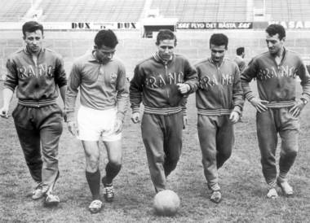
A / Les années 1950 : les effets de la décolonisation et l’intégration.
« Si l’arrivée des joueurs nord-africains est fortement ralentie par les développements sportifs de la guerre d’Algérie, et notamment la constitution d’une équipe d’Algérie par le Front de libération nationale (FLN) en 1958. (…) »
« Le relais est ensuite assuré par Michel Platini le petit-fils d’immigré piémontais. De 1976 à 1986, les bleus de Platini imposent le football français sur la scène internationale en atteignant les demi-finales de la Coupe du monde (1982-1986) et en remportant l’Euro 1984. On peut lire dans la composition des équipes de France de l’ère Platini les différentes strates de l’histoire de l’immigration comme le révèlent les patronymes d’origine italienne (Battiston, Ferreri, Genghini, Platini), espagnole (Amoros, Fernandez, Lopez), ou encore africaine (Tigana), sans oublier les joueurs des DOM-TOM (Marius Trésor et Gérard Janvion). »
Extrait du dossier thématique DIETSCHY Paul, « football et immigration » issu du site du Musée de l’Histoire de l’immigration, Palais de la Porte Dorée. Paul Dietschy, est maître de conférences à l’Université de Franche-Comté où il enseigne à l’UFR STAPS et à l’UFR d’histoire.
L'équipe de France de football, avant la demi-finale contre le Brésil en 1958.
De gauche à droite Maryan Wisnieski, Just Fontaine, Raymond Kopa, Roger Piantoni et Jean Vincent © Keystone / Eyedea

Slide 5
A / Les années 1950 : les effets de la décolonisation et l’intégration.
1) Quels sont les obstacles de l’immigration vers la France à partir de l’après 1945 d’après le texte ?
2) En quoi pouvons-nous percevoir un effet de la décolonisation africaine durant les années 1950 à travers l’évolution de la composition de l’équipe de France?
3) Pourquoi pouvons-nous dire que durant les années 1950, la « deuxième génération » de l’immigration s’illustre dans l’équipe de France?
4) Cela correspond-t-il à l’évolution de l’immigration décrite dans le graphique (Document 3 p 33 extrait du manuel : (dir) HAZARD-TOURILLON Anne-Marie, FELLAHI Armelle, Histoire géographie 3e, programme 2012, Nathan, 2012, ISBN: 978-2-09-171750-0) (vignette n°8) pour l’année 1946 ?
Vocabulaire : Décolonisation, Trente Glorieuse.

Slide 6
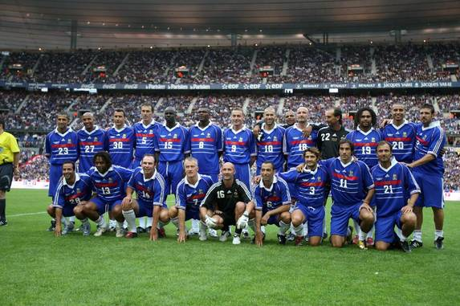
B / Du doublé coupe du monde-euro 1998- 2000 jusqu’à nos jours : l’immigration médiatisée, objet de débat de société réactivé.
« C’est avec le doublé inespéré Coupe du Monde-Euro en 1998 et 2000 que l’apport de l’immigration au football français devient un véritable objet médiatique. (…) Les mérites de l’équipe "Black-Blanc-Beur" de Zinedine Zidane, la liesse qui saisit aussi une très grande partie de la population de l’hexagone, sont célébrés en 1998 par toutes les plumes de l’échiquier politico-médiatique, à l’exception du Front national.
De fait, l’équipe doublement victorieuse compose à nouveau une mosaïque de la diversité française mêlant provinces françaises (Blanc, Deschamps, Guivarch, Lizarazu), Europe méridionale (Candela, Pirès), DOM-TOM (Diomède, Karembeu, Henry, Lama et Thuram), Afrique subsaharienne (Marcel Desailly et Patrick Vieira) et du Nord avec "Zizou" l’enfant de Marseille, fils d’un couple d’immigrés kabyles. »
Extrait du dossier thématique DIETSCHY Paul, « football et immigration » issu du site du Musée de l’Histoire de l’immigration, Palais de la Porte Dorée. Paul Dietschy, est maître de conférences à l’Université de Franche-Comté où il enseigne à l’UFR STAPS et à l’UFR d’histoire.
Sélection de l'équipe de France de football pour la Coupe du monde 1998 © Presse sports, photographe : Lablatiniere

Slide 7
B / Du doublé coupe du monde-euro 1998- 2000 jusqu’à nos jours : l’immigration médiatisée, objet de débat de société réactivé.
De quel nouvel espace sont issus certains immigrés dans le graphique (Document 3 p 33 extrait du manuel : (dir) HAZARD-TOURILLON Anne-Marie, FELLAHI Armelle, Histoire géographie 3e, programme 2012, Nathan, 2012, ISBN: 978-2-09-171750-0 (ou vignette n°8) en 2006 ce qui est confirmé par la présence de certains joueurs de l’équipe de France en 1998 ?
Expliquez les différentes origines géographiques des joueurs de football de l’équipe de France soulignées dans la vignette, en vous aidant des réponses précédentes (partie A et réponse et de la partie B) ainsi que des indications orales données par le professeur pour la période 1900-1945.
Quel élément du texte montre que ces évènements sportifs touchent un sujet politique sensible (l’immigration, source de débats) ?
Vocabulaire : immigré, étranger, racisme, intégration, débat de société, politique de regroupement familial, immigration « choisie », diversité géographique des immigrés.

Slide 8
DOCUMENT
Document 3 p 33 extrait du manuel : (dir) HAZARD-TOURILLON Anne-Marie, FELLAHI Armelle, Histoire géographie 3e, programme 2012, Nathan, 2012, ISBN: 978-2-09-171750-0

